Slide 1
المهارات الأساسية في الريشة الطائرة الإرسال المحاضرة الثانية اعداد أ.م.د عبير داخل حاتم م.م زينة عبدالكريم عباس

Slide 2
الإرسال : و هو من المهارات الأساسية في الريشة الطائرة ، يشكل المفتاح الأول لبداية اللعب ، هو عملية وضع الريشة في اللعب في بداية كل تبادل للضربات ، إذ ترسل إلى المكان الذي من الصعب على المنافس ارجاعه و يستلزم ضربات تحت مستوى الحزام و تفرض قوانين اللعبة بقاء جزء من أقدام اللاعب ملامسة للأرض لحظة ضرب الريشة ، و تعد من الألعاب التي يمكن من خلالها للاعب احراز نقاط من ضربة الإرسال في حد ذاتها و تتميز بأنها الوحيدة التي يمكن للفرد إن يتدرب عليها بمفرده .

Slide 3
شروط الإرسال :
١ . يجب أن تضرب الريشة بمستوى أسفل وسط اللاعب . ٢ . يجب أن يؤدى الإرسال قطرياً . ٣ . يجب أن تضرب قاعدة الريشة و ليس الريش . ٤ . يجب أن يؤشر مضرب اللاعب إلى الأسفل أثناء ضرب الريشة . ٥ . يجب أن تكون القدمان أو جزء منهما ثابتاً أثناء ضرب الريشة . ٦ . يجب أن يقف المرسل داخل منطقة الإرسال الخاصة به و عدم لمس الخطوط الخاصة بمنطقة الإرسال . ٧ . تعد اول حركة لمضرب المرسل للأمام بداية الإرسال . ٨ . لا يجب تأخير الإرسال عندما يكون المستقبل مستعدا ً .

Slide 4
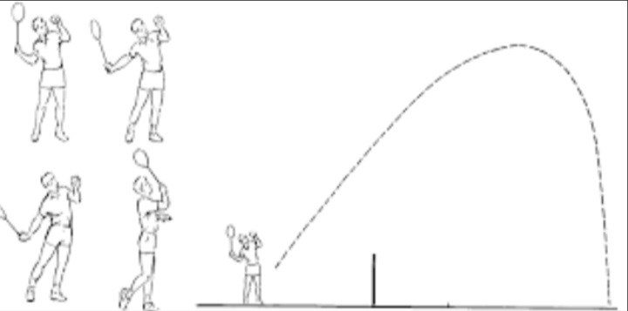
اولاً : الإرسال العالي الطويل :
و ينفذ في الغالب بالوجه الأمامي للمضرب و يستخدم بشكل كبير في اللعب الفردي بحيث ترسل الريشة لتطير إلى أعلى و أعمق مستوى ممكن للحدود الخلفية لملعب المنافس و اجباره على الرجوع للوراء و أضعاف هجومه ، يتخذ المرسل وضعية الإرسال بوقوفه على بعد ثلاثة أقدام من خط الإرسال الأمامي و قريباً من خط الوسط و يضرب الريشة لتطير بمسار عال و بقدر كاف يمكن الريشة من الهبوط ببطء فوق اللاعب المستقبل و إتاحة المجال للمرسل للعودة لقاعدة اللعب كما انها قد تسبب للمستقبل سوء تقدير لتوقيت الضرب .

Slide 5
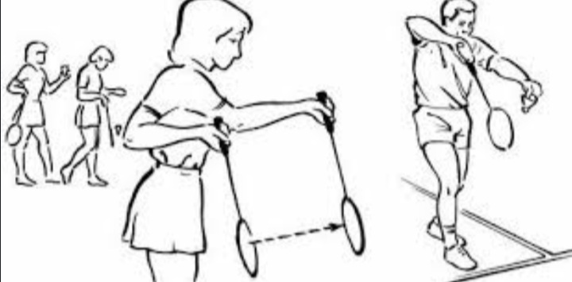
الإرسال الواطئ القصير :
و هذا النوع من الإرسال يؤدى اما بالوجه الأمامي للمضرب أو الخلفي منه و يعد الأساس و الأكثر استعمالاً و الأفضل في السيطرة على الريشة و الأفضل في السيطرة على الريشة و يشكل الإرسال الخلفي القصير الأساس في اللعب الزوجي بهدف إجبار المنافس على رد الريشة الى الأعلى ، و يتخذ المرسل وضعية الإرسال بوقوفه خلف خط الإرسال الأمامي مباشرة و قريباً من الخط الوسطي مستخدماً القبضة الخلفية للمضرب و يتم التركيز على حافة الشبكة العليا حتى يكون الإرسال اوطأ ارتفاعاً قدر الأمكان و لتسقط الريشة في ساحة المنافس عند خط الإرسال الأمامي، و هذا الإرسال يعطي للمنافس إقل من ٢٠% من الوقت للتحرك و الهجوم .

